Slide 1


Condiția umană
“Shining”, de Stephen King
Donea Fernando-Emanuel, 10B

Slide 2
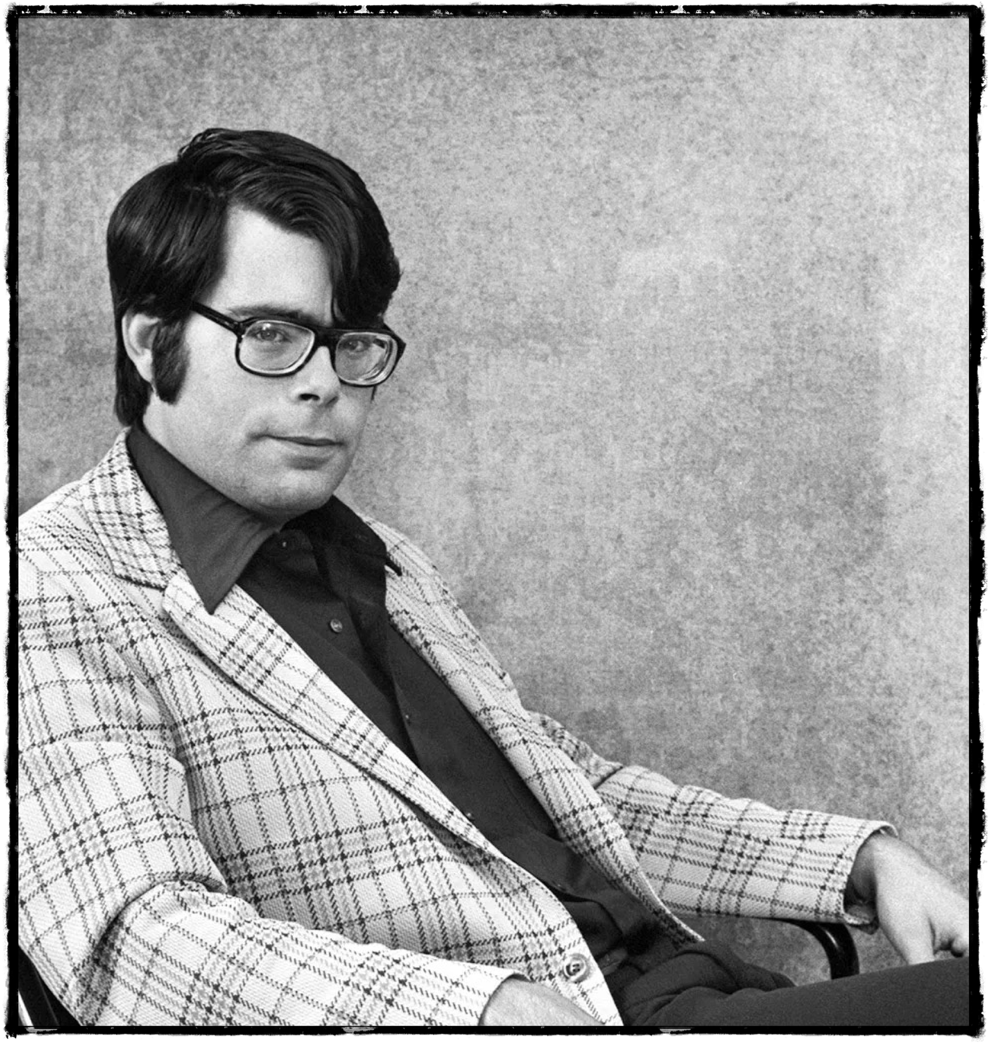
Stephen Edwin King
- s-a născut în Portland, Maine, în 1947
- este un autor american celebru prin romanele sale horror, acestea fiind ecranizate aproape în totalitate pe micul sau marele ecran
- cele mai cunoscute opere ale sale sunt “Shining”, “Carrie”, “It”, “Doctor Sleep”

Slide 3
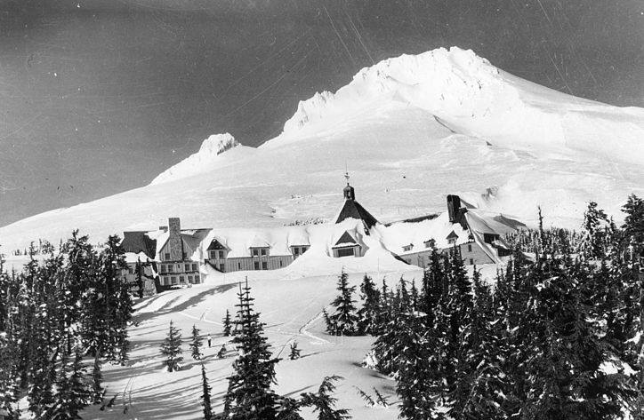
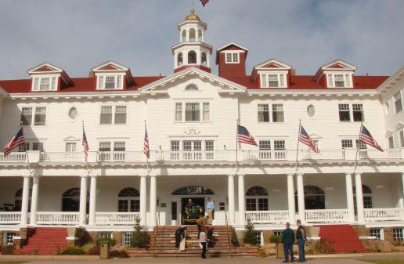

Slide 4

Citate
„Dar ai grijă să mergi mai departe. Asta e treaba ta în această lume grea, să-ți ții dragostea vie și să vezi că te descurci, indiferent de toate.”
“Monștrii sunt reali. Fantomele sunt și ele. Ei trăiesc în interiorul nostru și, uneori, câștigă.”

